Slide 1



ВОСТОЧНЫЕ ЯЗЫКИ:
ТВОЙ ПУТЬ НАЧИНАЕТСЯ ЗДЕСЬ
КИТАЙСКИЙ | КОРЕЙСКИЙ | МОНГОЛЬСКИЙ | КАЛМЫЦКИЙ
Индивидуальная образовательная траектория для будущих лидеров Азиатского региона
СТАЖИРОВКИ
КАРЬЕРА С НУЛЯ

Slide 2


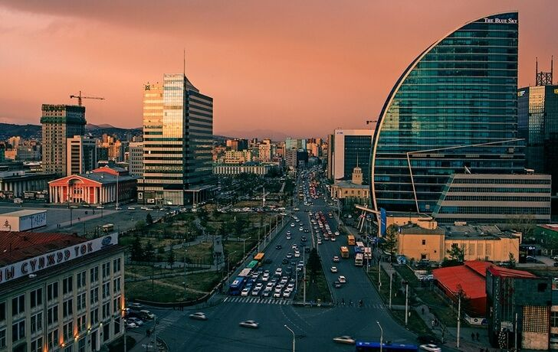
МИР СМЕЩАЕТСЯ НА ВОСТОК
КИТАЙ — 1.4 МЛРД НОСИТЕЛЕЙ, ЭКОНОМИКА №2 В
МИРЕ.
КОРЕЯ — K-POP, K-DRAMA, ТЕХНОЛОГИИ SAMSUNG
И LG.
МОНГОЛИЯ — СТРАТЕГИЧЕСКИЕ РЕСУРСЫ И
НОВЫЙ ШЕЛКОВЫЙ ПУТЬ.
КАЛМЫКИЯ — УНИКАЛЬНЫЙ ЕВРОПЕЙСКИЙ ОЧАГ
БУДДИЗМА И НАСЛЕДИЕ КОЧЕВНИКОВ.
Вывод:
Знание восточного языка = твой пропуск в элиту международников.

Slide 3




ОТ ИЕРОГЛИФИКИ ДО КИРИЛЛИЦЫ
Китайский:
Тоны,
Иероглифика,
HSK 6 уровень.
Институт Конфуция
Стажировки в Китае.
Корейский:
Хангыль,
Вежливость и IT-лексика.
Онлайн занятия с ВУЗами Южной Кореи.
Монгольский:
Старописьменный и кириллица.
Кочевая цивилизация.
Стажировки в Монголии.
Калмыцкий:
Язык потомков ойратов.
Тодо Бичиг.
Сохранение культурного кода РФ.

Slide 4

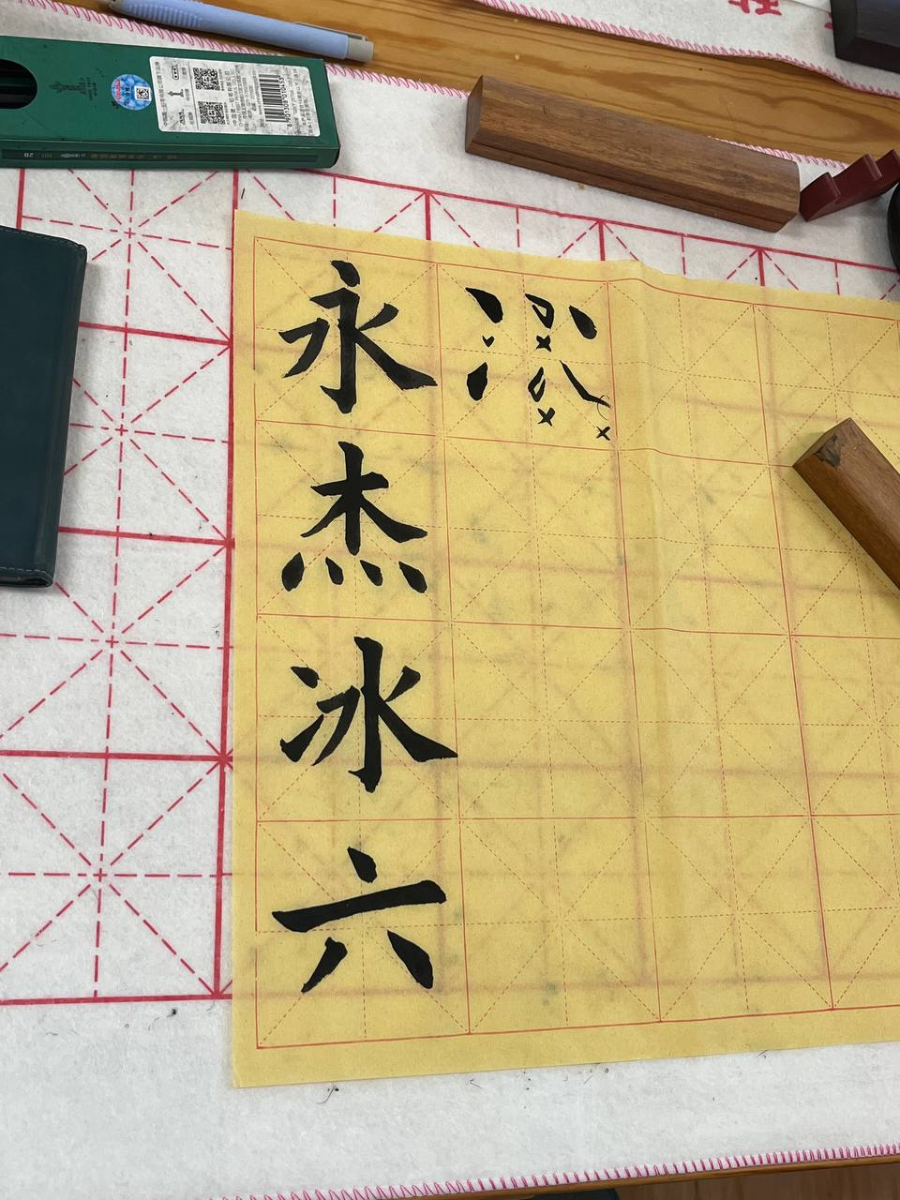

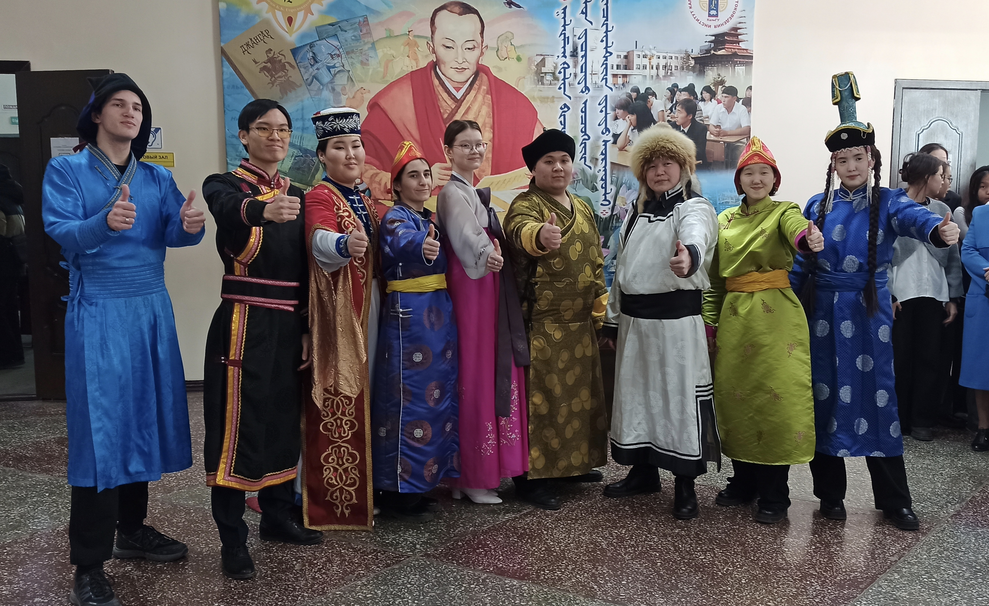
НИКАКОЙ СКУЧНОЙ ЗУБРЕЖКИ
Лингвоклубы:
Смотрим дорамы и мультфильмы без перевода.
Фестивали: Конкурсы караоке на корейском (K-pop) или горловое пение (монгольский).
Мастерские каллиграфии:
Пишем иероглифы кистями (медитация + память).

Slide 5


ПОЧЕМУ ТЕБЕ ЭТО ПОДХОДИТ?
✅ Индивидуальная образовательная траектория: Самостоятельно выбираешь набор языков для освоения.
✅ Экономия времени: Не учишь то, что не нужно для твоей цели.
✅ Дополнительные квалификации: «Педагог дополнительного образования» (русский язык как иностранный); «Переводчик».

Slide 6







ТЫ СТАНЕШЬ РЕДКИМ СПЕЦИАЛИСТОМ
Дипломатия: МИД, посольства, ВЭБ (Внешэкономбанк).
Транснац. компании: Yandex, Wildberries (торговля с Китаем), KIA, Hyundai, Samsung.
Наука и архивы: Исследование буддийских текстов (калмыцкий + монгольский — эксклюзив).
IT и геймдев: Локализация игр и приложений для Азии.
Туризм: Внутренний туризм в Калмыкию (европейская экзотика).

Slide 7
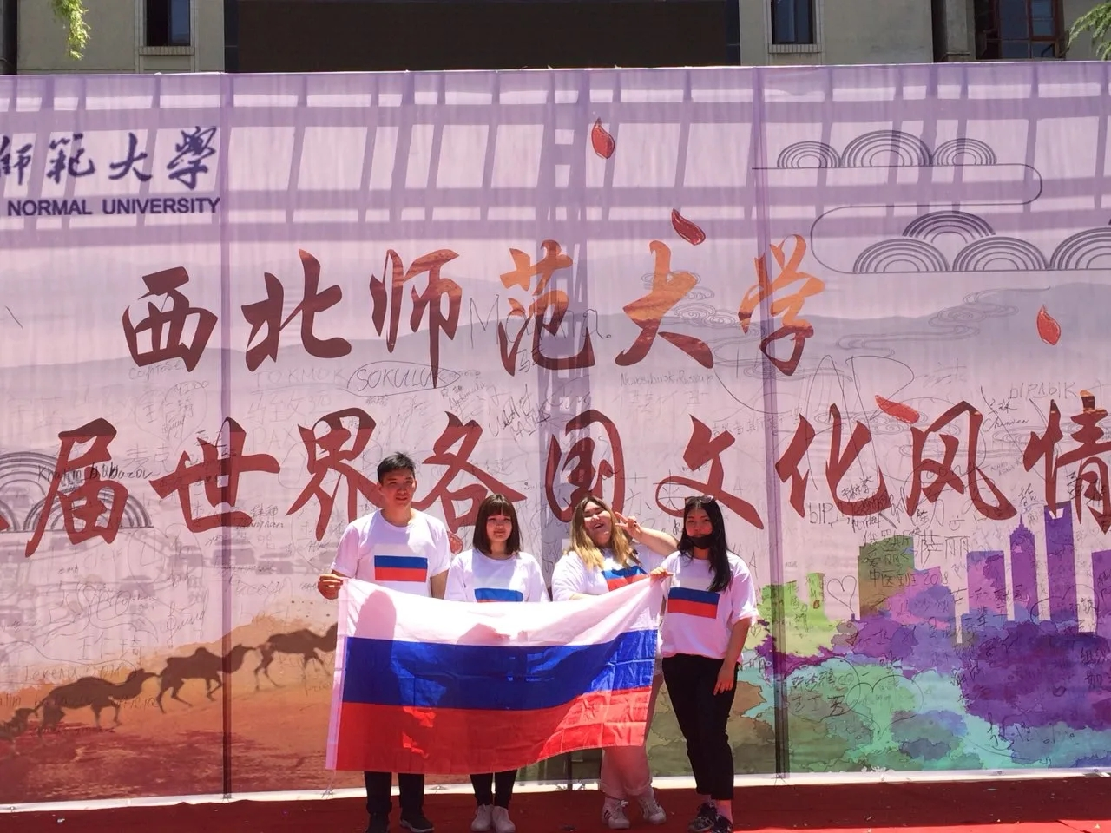
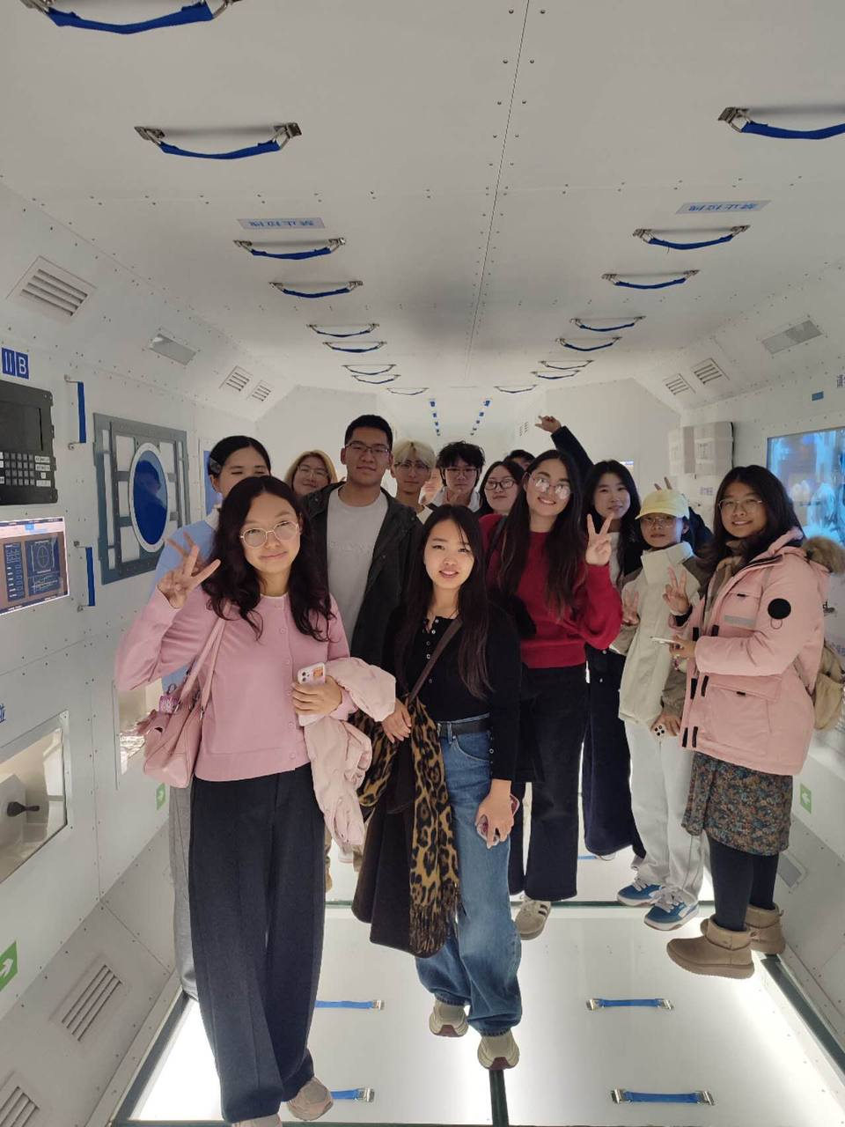
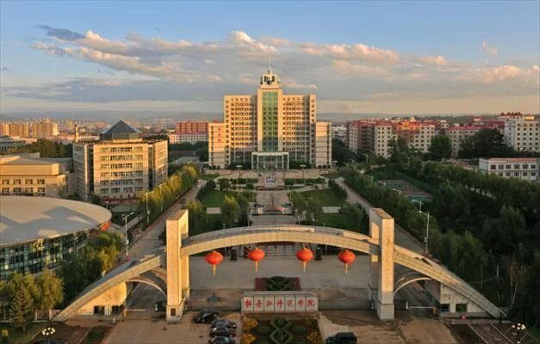

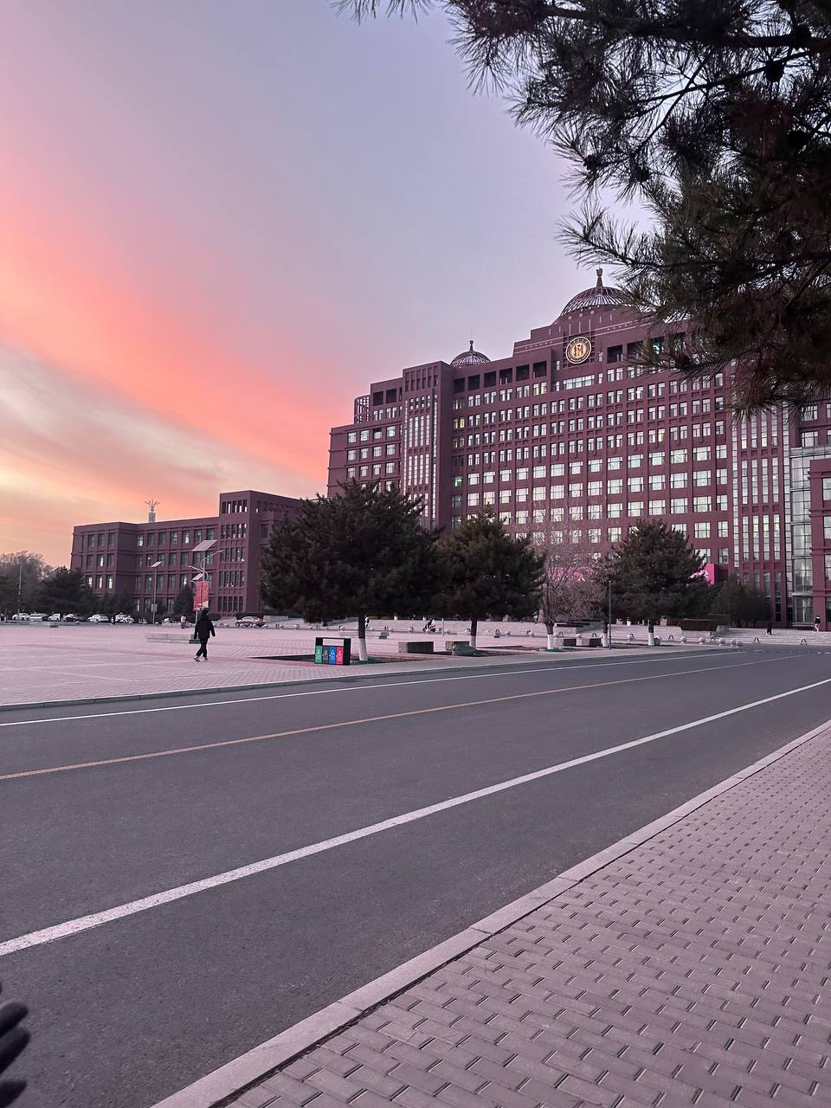
СТАЖИРОВКИ УЖЕ СО 2 КУРСА!
Гарантированная выездная стажировка в ведущие университеты-партнеры Китая и Южной Кореи
Важно! Возможность выехать на стажировку со 2 курса

Slide 8
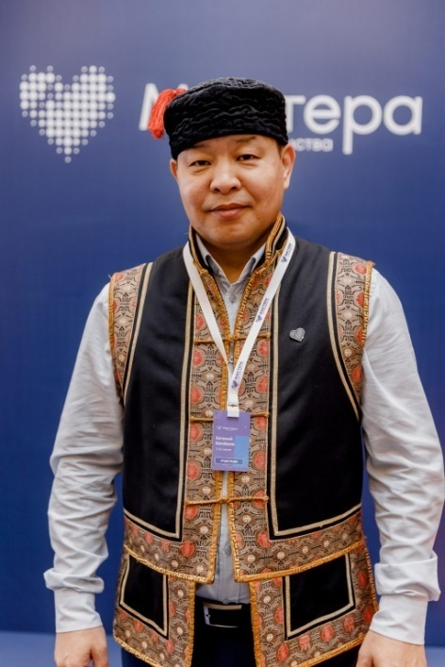
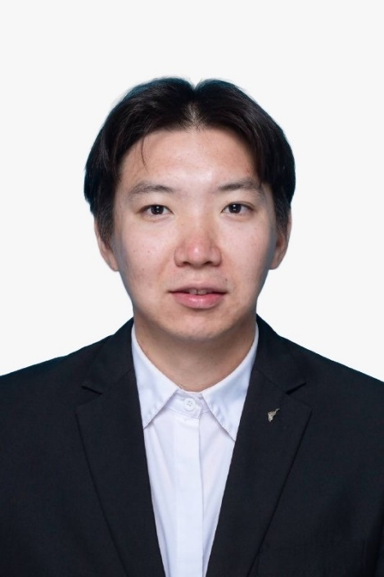

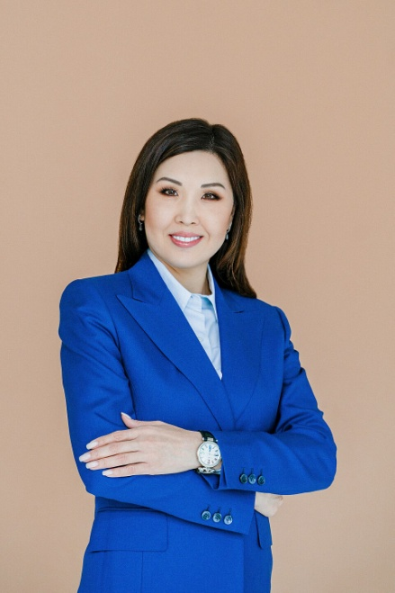
РЕАЛЬНЫЕ ИСТОРИИ УСПЕХА
Мукабенова Марина Алексеевна, кандидат филол наук, российский политик, депутат Государственной Думы Федерального Собрания РФV, VI и VII созывов, член фракции «Единая Россия», заместитель директора ФГБУ «Центр экспертизы и координации информатизации».
Карвенова Виктория Хонгоровна, обучающаяся 3 курса KoreanStudies; Университет Тэджин (DaejinUniversity (대진대학교); Pocheon (경기도포천시).
Бембеев Евгений Владимирович, кандидат филологических наук, и. о. министра культуры и туризма Республики Калмыкия.
Сельдиков Александр Мергенович, выпускник магистратуры Хэбэйского педагогического университета (Китай); ст. преподаватель кафедры восточных языков РАНХИГС при Президенте РФ; приглашенный преподаватель Школы иностранных языков ВШЭ.

Slide 9
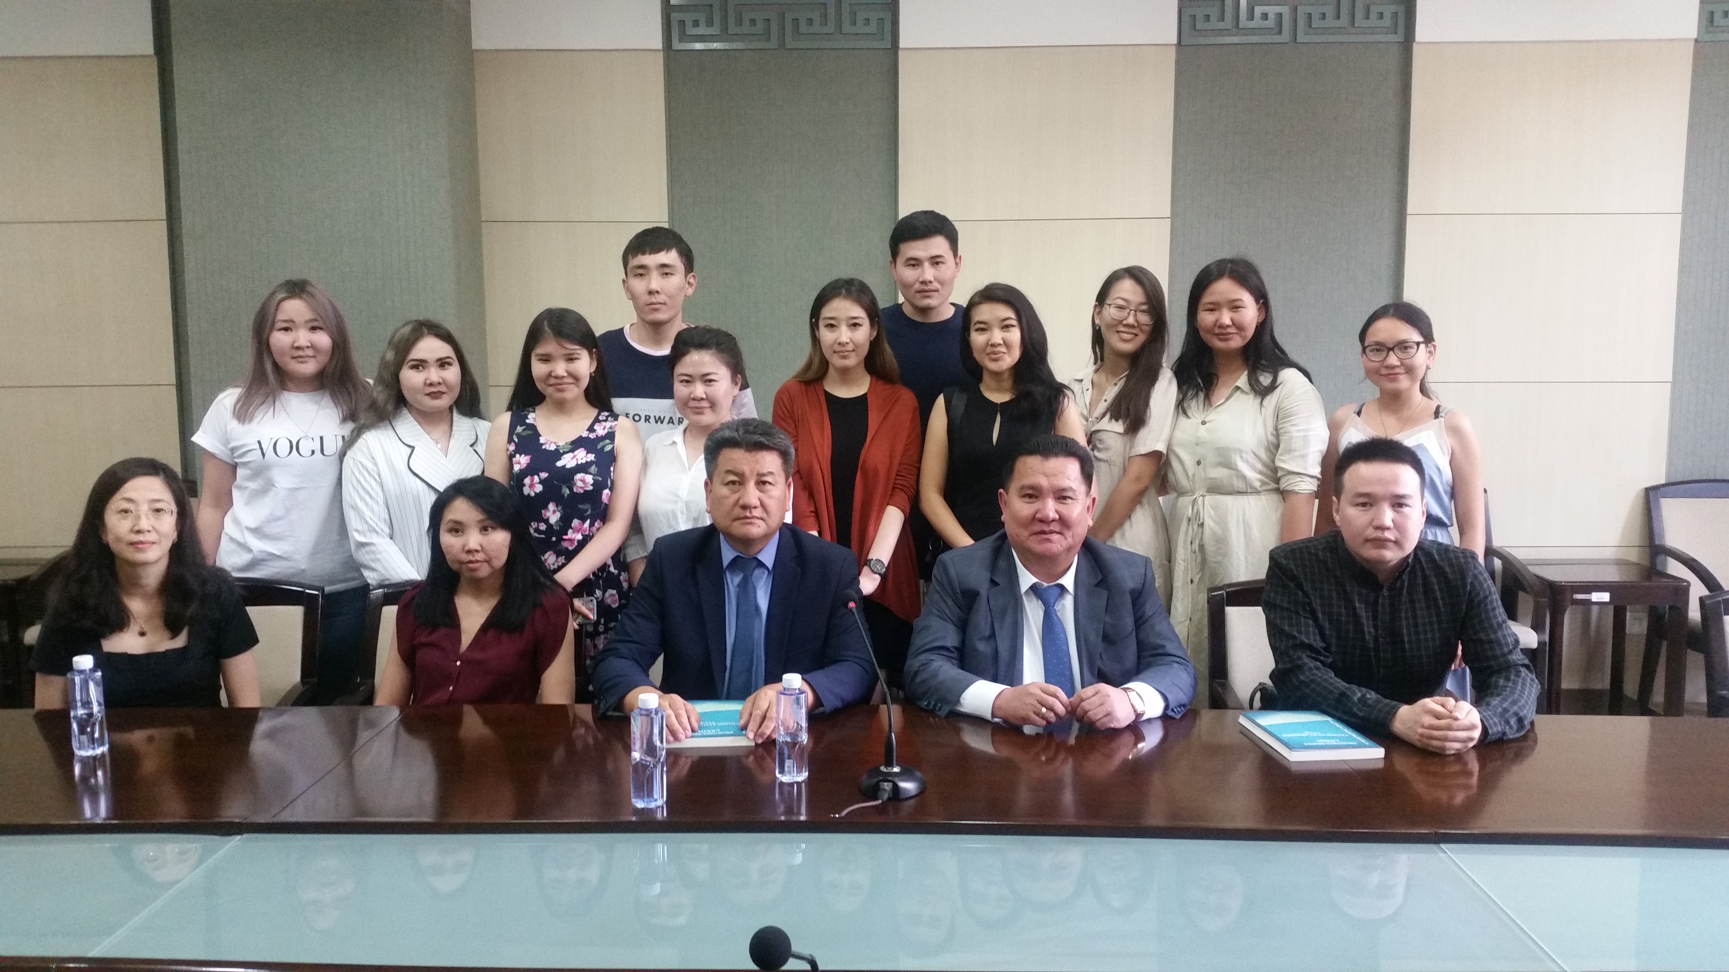
КАК СТАТЬ СТУДЕНТОМ?
45.03.01 ФИЛОЛОГИЯ, НАПРАВЛЕННОСТЬ (ПРОФИЛЬ) ВОСТОЧНЫЕ ЯЗЫКИ
ЧТО НУЖНО?
Результаты ЕГЭ: 1) Русский язык – мин. 40 баллов
2) Иностранный язык – мин. 40 баллов
3) Литература – мин. 40 баллов /
Обществознание – мин. 45 баллов /
История – мин. 40 баллов
Если вы горите Азией — мы научим языку с нуля
Учитываются индивидуальные достижения абитуриентов - победы в олимпиадах и конкурсах по восточным языкам и культурам

Slide 10
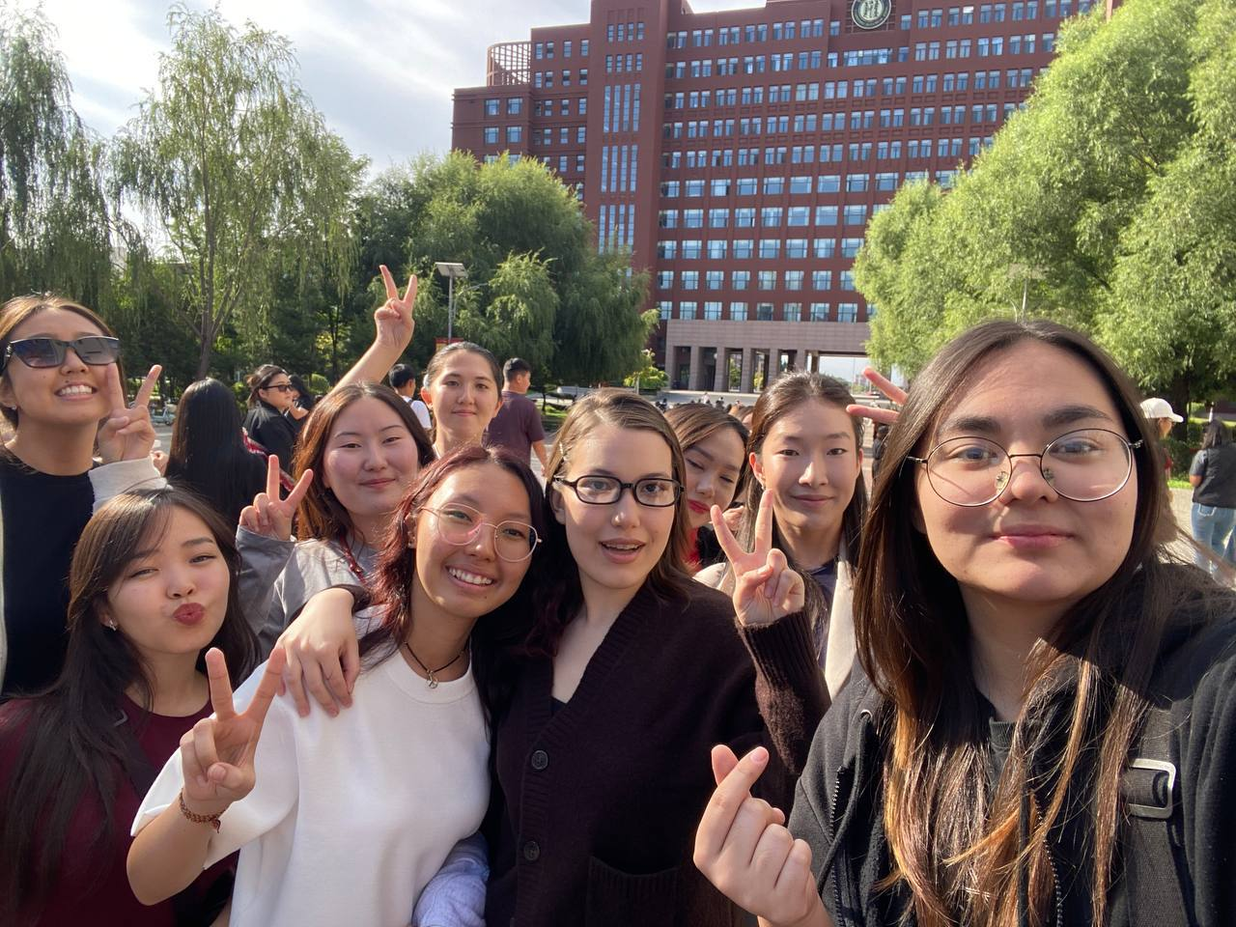
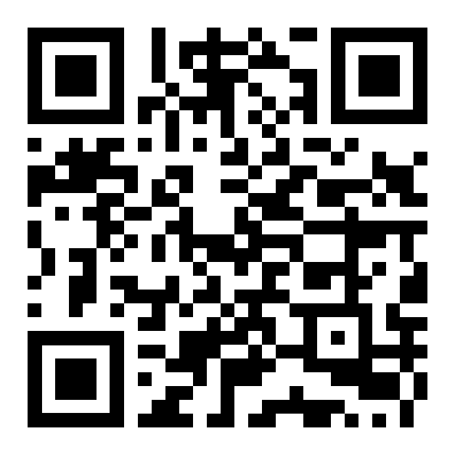

СТАНЬ МОСТОМ МЕЖДУ МИРАМИ
Наши контакты:
Адрес: 358000, Республика Калмыкия, г. Элиста, ул. Пушкина 7,
КалмГУ, корпус 6 (Институт калмыцкой филологии и востоковедения), каб. 103,
e-mail: mingiyan75@mail.ru
тел. 89093981680
QR-код на приемную комиссию
«Учиться новому — все равно что плыть против течения: остановился — и тебя снесло назад» (китайская мудрость).

